Slide 1


ИП Апанащенко Н.И.
Дистрибьютерская компания
Торговая марка (ТМ) Аleron

Slide 2

О компании
ИП Апанащенко Н.И. создана профессионалами, имеющими успешный опыт создания и формирования дистрибьютерских сетей. Мы строим свой бизнес, опираясь на успешный опыт специалистов и выверенные решения. Начиная с мелкооптовых продаж, сегодня мы способны оказывать широкий спектр услуг по прямой дистрибуции и логистике продуктов питания, а также непродовольственных товаров, создавая собственный торговый отдел.
Выстроенные партнерские отношения позволяют нам осуществлять эксклюзивные программы по удержанию ценового колебания рынка, тем самым повышая интересы производителей предоставлять эксклюзивные права на реализацию своих марок и брендов силами нашей компании.
ИП Апанащенко Н.И. владеет Торговой маркой (ТД) АЛЕРОН
ИП Апанащенко также работает E- КОММЕРС (онлайн)
ИП Апанащенко Н.И. работает под своей ТД АЛЕРОН на площадках маркетплейсов МегаМаркет и Яндекс Маркет, в также на АВИТО.
ИП Апанащенко Н.И. онлайн-торговлю осуществляет через свой интернет-магазин https://aleron-shop.ru/

Slide 3
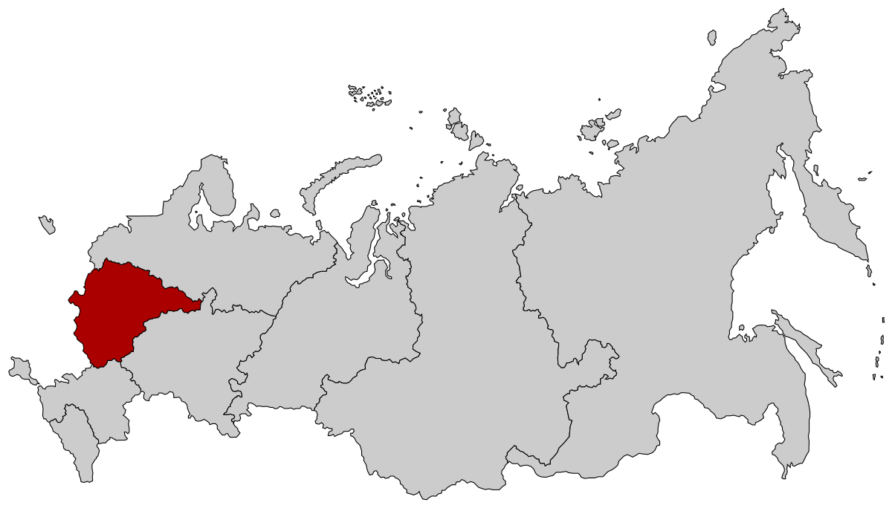
География деятельности компании
ИП Апанащенко Н.И. успешно ведет свою деятельность на территории Российской Федерации.
В ближайшее планируется расширение деятельности на другие округа и регионы России.
Логистика осуществляется компанией Почта РФ (Договор логистики) и другими ТК.

Slide 4
Ассортиментный портфель
На данный момент компания сделала упор на продвижение качественных продуктов питания, товаров бытовой химии и гигиены, средств для ухода за телом, косметика, удобрения
Эксклюзивное направление – продукты питания из Персии (Иран)
Основное направление для торговых сетей - СТМ
ИП Апанащенко Н.И. регулярно ведет мониторинг и расширение ассортимента в данных категориях товаров. Текущий ассортимент не ограничивает нас в структуре категорий, которая может быть дополнена любыми видами товаров.
Имея налаженные взаимоотношения с клиентами и опыт работы в продажах, мы знаем, как эффективно применить накопленные знания при работе с любым ассортиментом.

Slide 5
Структура нашей организации
Учредитель
Генеральный директор
Менеджер по логистике
Начальник торгового отдела
Бухгалтер
Исполнительный директор
Юридический отдел
Менеджеры по закупкам и маркетингу
Складской персонал
Водители
Торговые представители
IT отдел

Slide 6
Работа с поставщиками
Мы работаем непосредственно с производителями различной категории товаров из России и Республики Беларусь. Текущими товарами для распространения являются:
Колбасная продукция, Халяль;
Вода бутилированая;
Бакалея;
Кондитерские изделия из шоколада, муки;
БАДы;
Бытовая химия.
Ассортимент расширяется в зависимости от текущих потребностей рынка.

Slide 7
Особенности предложения
На начальном этапе оценивается спрос на продукцию поставщика, а так же рассматривается предварительная информация о производственных мощностях и возможностях.
С поставщиком заключается дистрибьютерское соглашение о поставке продукции.
Для каждой категории товара разрабатывается минимальная ассортиментная матрица, которая обязательна для выполнения поставщиком. В данную матрицу попадают наиболее востребованные товары, что обеспечивает высокий интерес к продукции.
Торговая команда формирует заказ, заранее извещая о новых потребностях, используя в своей работе маркетинговые технологии.

Slide 8
Наши возможности
Собственное складское распределительное помещение;
Логистика до РЦ покупателя;
Работа с ключевыми ритейлерами:
«О`кей»;
«Лента»;
«Дикси»;
«Пятёречка»;
Региональные сети.

Slide 9
Сотрудничество
Несмотря на успешную работу и выстроенную систему продаж в нашей компании, мы ищем новые пути развития и нам необходимы новые интересные и востребованные торговые марки и бренды, как отечественного, так и импортного производства, не попадающие под санкционный список. Наши методы работы позволят вам эффективно выстроить новые рынки сбыта вашей продукции и продавать ее там, где она действительно необходима и будет иметь спрос.

Slide 10
Иные услуги
Маркетинг. Поможем проработать партнерские программы продвижения. Проведем ассортиментный менеджмент, который заключается в грамотном подборе «продающей» марки помогать продвижению нового продукта на полке. Предоставим помощь в медиа размещении, в частности в дружественных нам печатных изданиях и на интернет порталах.

Slide 11
Наши координаты
Россия
Адрес: : Московская область г. Лобня ул. Чкалова д. 9 к. 54
Телефон: 7(499) 648-75-21
8(800)333-31-40
Почта: info@aleron.ru
https://aleron-shop.ru/

Slide 12
Благодарим за внимание !

